Slide 1
第5章 pandas库的应用（一）
张春越

Slide 2
引例
Python列表
L1 = [1,2,3,4]
L2 = [[1,2]
[3,4]]
不适合大规模数据的访问和存储、效率略低
➔Numpy数组

Slide 3
引例
Numpy数组
In [184]: n = np.arange(50).reshape(5,10)
In [185]: n
Out[185]:
array([[ 0, 1, 2, 3, 4, 5, 6, 7, 8, 9],
[10, 11, 12, 13, 14, 15, 16, 17, 18, 19],
[20, 21, 22, 23, 24, 25, 26, 27, 28, 29],
[30, 31, 32, 33, 34, 35, 36, 37, 38, 39],
[40, 41, 42, 43, 44, 45, 46, 47, 48, 49]])
缺点：缺少对数据的描述，比如每行代表什么，每列代表什么
➔？？？

Slide 4
用数据来描述对象
如何用数据来量化描述一个对象？
确定数据的属性
明星 <姓名、身高、体重>
明星 <姓名、年龄、性别、票房>
确定了属性集合后，对每个属性都赋值，就产生了一个数据
<张春越、175cm、70KG>
属性的数量就叫做数据的特征维度

Slide 5




对象的属性值—数据
姓名 | 身高 | 体重
吴磊 | 182cm | 71.5kg
易烊千玺 | 178cm | 56kg
鹿晗 | 178cm | 62.5kg
王一博 | 180cm | 59kg

Slide 6
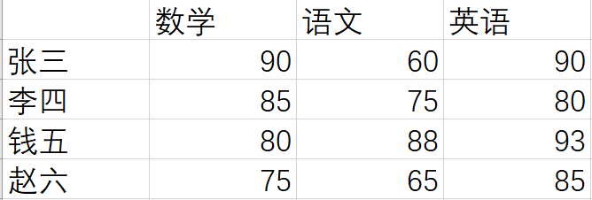
回顾前面的知识
score = np.array([[90,60,90],
[85,75,80],
[80,88,93],
[75,65,85]])
想获取张三同学的语文成绩要怎么做？
想获取英语成绩的平均值要做怎么做？
想获取李四同学成绩最好的科目要怎么做?

Slide 7
回顾前面的知识
score = np.array([[90,60,90],
[85,75,80],
[80,88,93],
[75,65,85]])
想获取张三同学的语文成绩要怎么做？
score[0,1]
如果可以,score[“张三”][“语文”]是不是更容易理解?
这种用字符串做下标的用法，和Python语言中那种数据类型很相似？
字典！！！能否把字典的优势和Numpy的优势结合起来呢?

Slide 8

隆重请出数据分析工具的大杀器—Pandas

Slide 9
Pandas是什么
pandas is a fast, powerful, flexible and easy to use open source data analysis and manipulation tool,built on top of the Python programming language.

Slide 10

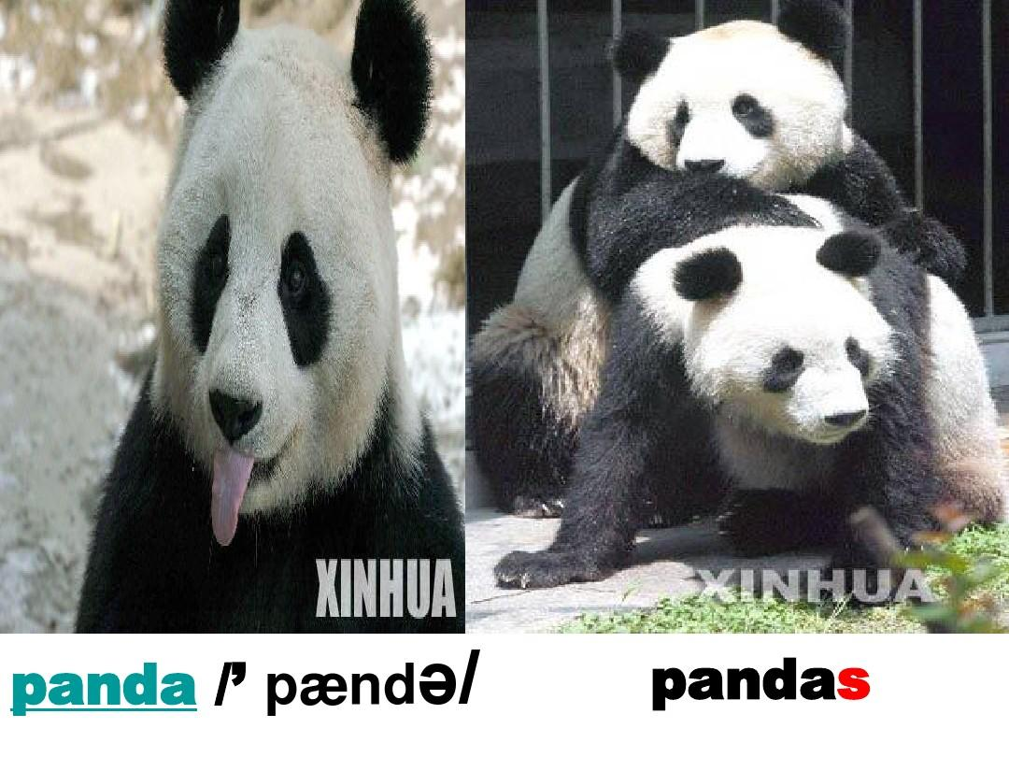

我不是熊猫！！！！

Slide 11
Pandas是什么
pandas is a fast, powerful, flexible and easy to use open source data analysis and manipulation tool,built on top of the Python programming language.
Pandas的名称来自于面板数据（panel data）和python数据分析（data analysis）

Slide 12
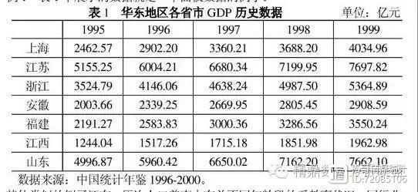
面板数据
m*n的数据矩阵

Slide 13
Pandas库的优点
pandas是基于扩展库numpy和matplotlib的数据分析模块
是一个开源项目，源代码可以自由查看分享和修改
提供了大量标准数据模型和高效操作大型数据集所需要的功能，
可以说pandas是使得Python能够成为高效且强大的数据分析行业首选语言的重要因素之一。

Slide 14
Pandas常用数据类型
Pandas常用的数据结构有：
Series，带索引的一维数组，也称作序列；
DataFrame，带索引且二维表格结构，也称作数据框
DatetimeIndex，时间序列(专门一章讲)；

Slide 15
本章学习目标
熟练掌握pandas一维数组Series结构的使用
熟练掌握pandas二维数组DataFrame结构的使用

Slide 16
本章学习目标
熟练掌握pandas一维数组Series结构的使用
熟练掌握pandas二维数组DataFrame结构的使用

Slide 17
一维数组Series与常用操作
Series(序列)是pandas提供的一维数组，由索引和值两部分组成，是一个类似于字典的结构。
如果在创建时没有明确指定索引则会自动使用从0开始的非负整数作为索引。
Index_0 → data_a
Index_1 → data_b
Index_2 → data_c
Index_3 → data_d

Slide 18
Series类型
Series类型可以由如下类型创建
Python列表
标量值
Python字典
Ndarray

Slide 19
Series类型—使用列表创建
In [28]: import pandas as pd #类似于import numpy as np的作用
In [29]: a = pd.Series([41879,32169,26873,23042,13734])
In [30]: a
Out[30]:
0 41879
1 32169
2 26873
3 23042
4 13734
dtype: int64

Slide 20
Series类型
In [28]: import pandas as pd
In [29]: a = pd.Series([41879,32169,26873,23042,13734])
In [30]: a
Out[30]:
0 41879
1 32169
2 26873
3 23042
4 13734
dtype: int64
自动索引
Numpy中的数据类型

Slide 21
Series类型—支持自定义索引
In [24]: b = pd.Series([41879,32169,26873,23042,13734],
index=[‘库里‘,‘詹姆斯‘,’杜兰特‘,’莫兰特‘,’东契奇'])
In [25]: b
Out[25]:
库里 41879
詹姆斯 32169
杜兰特 26873
莫兰特 23042
东契奇 13734
dtype: int64
自定义索引

Slide 22
从标量值创建
In [4]: import pandas as pd
In [5]: s = pd.Series(25, index=['a','b','c'])
In [6]: s
Out[6]:
a 25
b 25
c 25
dtype: int64

Slide 23
从字典创建
In [7]: import pandas as pd
In [8]: d = pd.Series({'a':9, 'b':8, 'c':7})
In [9]: d
Out[9]:
a 9
b 8
c 7
dtype: int64

Slide 24
从字典创建
In [11]: e = pd.Series({'a':9,'b':8,'c':7},
index=['c','a','b','d'])
In [12]: e
Out[12]:
c 7.0
a 9.0
b 8.0
d NaN
dtype: float64
‘d’这个索引在定义时没有出现，所以对应的为NaN，即为空值
在Pandas中索引更重要

Slide 25
从ndarray类型创建
In [14]: import numpy as np
In [15]: n = pd.Series(np.arange(5))
In [16]: n
Out[16]:
0 0
1 1
2 2
3 3
4 4
dtype: int32

Slide 26
从ndarray类型创建
In [17]: n = pd.Series(np.arange(5), index=range(1,6))
In [18]: n
Out[18]:
1 0
2 1
3 2
4 3
5 4
dtype: int32

Slide 27
Series的值都为同一类型，定义时如不一致，则会自动升级
In [19]: e = pd.Series({'a':9,'b':8,'c':7})
In [20]: e
Out[20]:
a 9
b 8
c 7
dtype: int64
In [21]: e = pd.Series({'a':'9','b':8,'c':7})
In [22]: e
Out[22]:
a 9
b 8
c 7
dtype: object

Slide 28
Series的基本属性
In [24]: b = pd.Series([41879,32169,26873,23042,13734],
index=[‘库里‘,‘詹姆斯‘,’杜兰特‘,’莫兰特‘,’东契奇'])
In [25]: b
Out[25]:
库里 41879
詹姆斯 32169
杜兰特 26873
莫兰特 23042
东契奇 13734
dtype: int64
In [26]: b.index
Out[26]: Index([‘库里‘,‘詹姆斯‘,’杜兰特‘,’莫兰特‘,’东契奇'], dtype='object')
In [27]: b.values
Out[27]: array([41879, 32169, 26873, 23042, 13734], dtype=int64)
Numpy数组

Slide 29
Series类型的基本操作
Series类型的操作类似ndarray类型
索引方法相同，采用[]
可以使用自动索引进行切片
也可以通过自定义索引的列表进行切片
Numpy中运算和操作可用于Series类型

Slide 30
Series的基本操作
In [25]: b
Out[25]:
库里 41879
詹姆斯 32169
杜兰特 26873
莫兰特 23042
东契奇 13734
In [32]: b[‘库里']
Out[32]: 41879
In [33]: b[0]
Out[33]: 41879
自动索引一直存在
标量数字

Slide 31
Series的基本操作
In [25]: b
Out[25]:
库里 41879
詹姆斯 32169
杜兰特 26873
莫兰特 23042
东契奇 13734
In [34]: b[[‘詹姆斯‘,’库里’,‘东契奇']]
Out[34]:
龚俊 32169
李易峰 41879
赵丽颖 13734
dtype: int64
Series类型数据

Slide 32
Series的基本操作
In [25]: b
Out[25]:
库里 41879
詹姆斯 32169
杜兰特 26873
莫兰特 23042
东契奇 13734
In [38]: b[:3]
Out[38]:
库里 41879
詹姆斯 32169
杜兰特 26873
dtype: int64
In [37]: b[:“杜兰特"]
Out[37]:
库里 41879
詹姆斯 32169
杜兰特 26873
dtype: int64
注意自定义索引在切片端点上中会被包含

Slide 33
Series类型的name属性
Series对象和索引都可以有一个名字，存储在属性.name中
In [47]: b.name = ‘热点体育人物排行榜'
In [48]: b.index.name = ‘体育明星名字'
In [49]: b
Out[49]:
体育明星名字
库里 41879
詹姆斯 32169
杜兰特 26873
莫兰特 23042
东契奇 13734
Name: 热点体育人物排行榜, dtype: int64
In [25]: b
Out[25]:
库里 41879
詹姆斯 32169
杜兰特 26873
莫兰特 23042
东契奇 13734
dtype: int64
In [46]: b.name
#此时没有值

Slide 34
Series类型的修改
Series对象可以随时修改并即刻生效
In [50]: b[‘库里'] = 50000
In [51]: b[‘莫兰特‘, ’东契奇'] = 20000
In [52]: b.name = ‘修改后的体育热点人物排行榜'
In [53]: b
Out[53]:
明星名字
库里 50000
詹姆斯 32169
杜兰特 26873
莫兰特 20000
东契奇 20000
Name: 修改后的体育热点人物排行榜, dtype: int64
In [25]: b
Out[25]:
库里 41879
詹姆斯 32169
杜兰特 26873
莫兰特 23042
东契奇 13734
dtype: int64

Slide 35
Series类型的增加
In [53]: b
Out[53]:
明星名字
库里 50000
詹姆斯 32169
杜兰特 26873
莫兰特 20000
东契奇 20000
Name: 修改后的体育热点人物排行榜, dtype: int64
In [55]: b[‘布克'] = 11382
In [56]: b
Out[56]:
明星名字
库里 50000
詹姆斯 32169
杜兰特 26873
莫兰特 20000
东契奇 20000
布克 11382
Name: 修改后的体育热点人物排行榜,
dtype: int64

Slide 36
Series的索引查找
In [41]: “东契奇" in b
Out[41]: True
In [42]: “字母歌" in b
Out[42]: False
In [43]: 0 in b
Out[43]: False
In [44]: b.get(“字母歌", 10010)
Out[44]: 10010
In [25]: b
Out[25]:
库里 41879
詹姆斯 32169
杜兰特 26873
莫兰特 23042
东契奇 13734
dtype: int64

Slide 37
Series类型的删除
In [56]: b
Out[56]:
明星名字
库里 50000
詹姆斯 32169
杜兰特 26873
莫兰特 20000
东契奇 20000
布克 11382
Name: 修改后的体育热点人物排行榜,
dtype: int64
Tb = b.drop(“布克")
In [57]: Tb
Out[57]:
明星名字
库里 50000
詹姆斯 32169
杜兰特 26873
莫兰特 20000
东契奇 20000
Name: 修改后的热点人物排行榜, dtype: int64

Slide 38
Series类型的删除
In [56]: b
Out[56]:
明星名字
库里 50000
詹姆斯 32169
杜兰特 26873
莫兰特 20000
东契奇 20000
布克 11382
Name: 修改后的体育热点人物排行榜,
dtype: int64
b.drop("布克" ,inplace=True)
In [57]: b
Out[57]:
明星名字
库里 50000
詹姆斯 32169
杜兰特 26873
莫兰特 20000
东契奇 20000
Name: 修改后的体育热点人物排行榜, dtype: int64

Slide 39
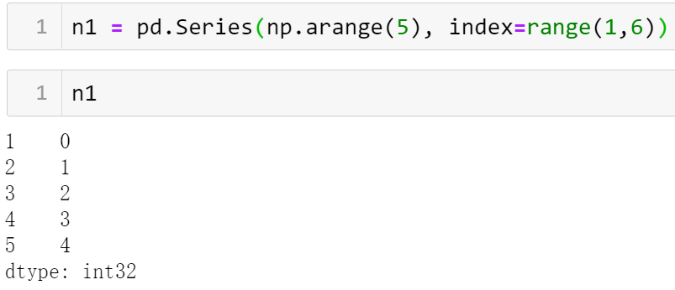
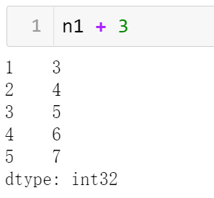
Series的算术运算

Slide 40
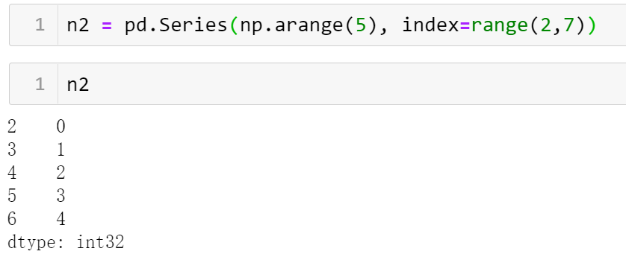
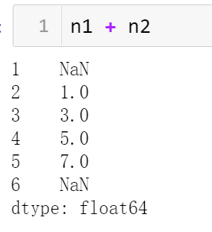
Series的算术运算—注意索引的处理

Slide 41
额外知识—中位数
中位数，又称中点数，中值。中位数是按顺序排列的一组数据中居于中间位置的数，即在这组数据中，有一半的数据比它大，有一半的数据比它小
奇数个数的有序序列：中位数为中间的数
偶数个数的有序序列：中位数为中间两个数平均值

Slide 42
额外知识—中位数
奇数个数的有序序列：中位数为中间的数
偶数个数的有序序列：中位数为中间两个数平均值
课堂练习：23、29、20、32、23、21、33、25
中位数为??

Slide 43


额外知识—中位数和平均值
姚明和小四站一起,平均身高190公分。
我和马云平均财富也就千亿而已！

Slide 44
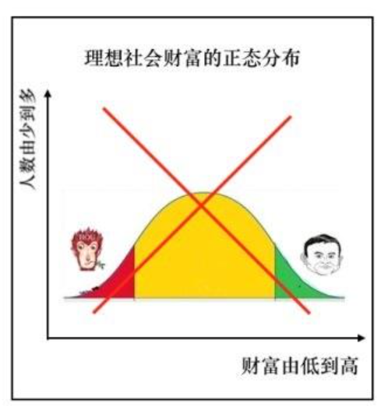
额外知识—中位数和平均值
这样的分布适合用平均值来描述中等水平

Slide 45
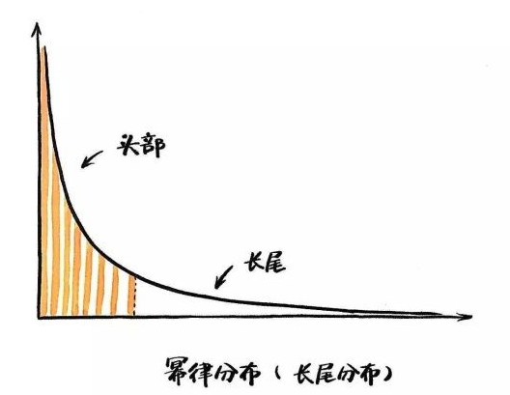
额外知识—中位数和平均值
瑞士信贷银行在研究报告中称，
在俄罗斯，10%最富有的公民掌握了俄罗斯全部私人财富的82%，
在美国，10%的最富有公民掌握了美国全国私人财富的76%，
二八定律,帕累托定律

Slide 46
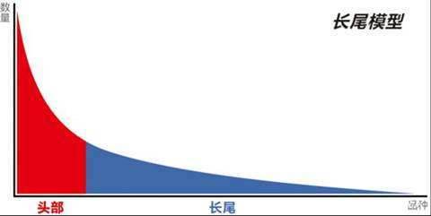
额外知识—中位数和平均值
平均值
中位数

Slide 47
额外知识—中位数和平均值
我的平均工资又拖了全国人民的后腿!!!
国家统计局发布数据，2015年城镇居民家庭
人均可支配收入31790.30元，
而人均可支配收入的中位数是29129.00元，
说明收入就是一定程度的长尾分布

Slide 48
额外知识—中位数和平均值
In [31]: b
Out[31]:
库里 41879
詹姆斯 32169
杜兰特 26873
莫兰特 23042
东契奇 13734
dtype: int64
In [39]: b.median()
Out[39]: 26873.0
In [40]: b[b > b.median()]
Out[40]:
库里 41879
詹姆斯 32169
dtype: int64

Slide 49
本章学习目标
熟练掌握pandas一维数组Series结构的使用
熟练掌握pandas二维数组DataFrame结构的使用

Slide 50
DateFrame类型
DateFrame是一个表格型的数据类型，每列值类型可以不同
DataFrame既有行索引，也有列索引
DataFrame常用于表达二维数据

Slide 51
DateFrame类型(数据表/框)
DataFrame类型有由共用相同索引的一组列组成
Index_0 →data_a data_1 data_A
Index_1 →data_b data_2 - data_B
Index_2 →data_c data_3 data_C

Slide 52
DateFrame类型
DataFrame类型有共用相同索引的一组列组成
Index_0 →data_a data_1 data_A
Index_1 →data_b data_2 - data_B
Index_2 →data_c data_3 data_C
Column axis=1
Index
Axis=0
DataFrame优先从列的角度进行思考

Slide 53
DataFrame类型
DataFrame类型可以由哪些类型创建
二维ndarray对象
由一维ndarray、列表、字典、元组或 Series构成的字典
Series类型
其他的DataFrame类型

Slide 54
DataFrame类型
从二维ndarray对象创建
In [57]: import pandas as pd
In [58]: import numpy as np
In [59]: d = pd.DataFrame(np.arange(10).reshape(2,5))
In [60]: d
Out[60]:
0 1 2 3 4
0 0 1 2 3 4
1 5 6 7 8 9

Slide 55
DataFrame类型
从二维ndarray对象创建
In [57]: import pandas as pd
In [58]: import numpy as np
In [59]: d = pd.DataFrame(np.arange(10).reshape(2,5))
In [60]: d
Out[60]:
0 1 2 3 4
0 0 1 2 3 4
1 5 6 7 8 9
columns
index

Slide 56

DataFrame类型
从一维Series对象字典创建
In [64]: dt = {
'hotindex’:
pd.Series([2294,1768], index=[‘吴磊','易烊千玺']),
'birth’:
pd.Series([‘19991226’,’20001128‘], index=[‘吴磊‘,’易烊千玺'])}
In [65]: d = pd.DataFrame(dt)
In [66]: d
Out[66]:
hotindex birth
吴磊 2294 19991226
易烊千玺 1768 20001128

Slide 57
DataFrame类型
从一维Series对象字典创建
In [64]: dt = {
'hotindex’:
pd.Series([2294,1768,995], index=[‘吴磊','易烊千玺‘,’欧阳娜娜’]),
'birth’:
pd.Series([‘19991226’,’20001128‘], index=[‘吴磊‘,’易烊千玺'])}
In [65]: d = pd.DataFrame(dt)
In [66]: d
Out[66]:
hotindex birth
吴磊 2294 19991226
易烊千玺 1768 20001128
欧阳娜娜 995 NaN

Slide 58
DataFrame类型
从列表类型的字典创建
In [181]: dt = {'hotindex':[2294,1768,995],
'birth':['19991226','20001128','20000615'] }
In [182]: d = pd.DataFrame(dt, index=['吴磊','易烊千玺','欧阳娜娜'])
In [183]: d
Out[183]:
hotindex birth
吴磊 2294 19991226
易烊千玺 1768 20001128
欧阳娜娜 995 20000615

Slide 59
DataFrame类型
In [74]: ‘2020年12月部分大中城市新建住宅销售价格指数'
Out[74]: ‘2020年12月部分大中城市新建住宅销售价格指数'
In [73]: d1 = {
"城市": ["北京","上海","广州",'深圳','沈阳'],
"环比":[100.2,100.3,100.5,100.2,99.9],
"同比":[104.2,104.4,102.7,105.1,106.8],
"定基":[147.7,155.8,161.9,157.6,149.5]}
In [75]: d = pd.DataFrame(d1)
In [76]: d
Out[76]:
城市 环比 同比 定基
0 北京 100.2 104.2 147.7
1 上海 100.3 104.4 155.8
2 广州 100.5 102.7 161.9
3 深圳 100.2 105.1 157.6
4 沈阳 99.9 106.8 149.5

Slide 60
额外知识—新建住宅价格指数
新建住宅销售价格指数是综合反映新建住宅商品价格水平总体变化趋势和变化幅度的相对数。
In [76]: d
Out[76]:
城市 环比 同比 定基
0 北京 100.2 104.2 147.7
1 上海 100.3 104.4 155.8
2 广州 100.5 102.7 161.9
3 深圳 100.2 105.1 157.6
4 沈阳 99.9 106.8 149.5
环比：2020年12月相比2020年11月的变化
同比：2020年12月相比2019年12月的变化
定基： 2020年12月相比2015年12月的变化

Slide 61
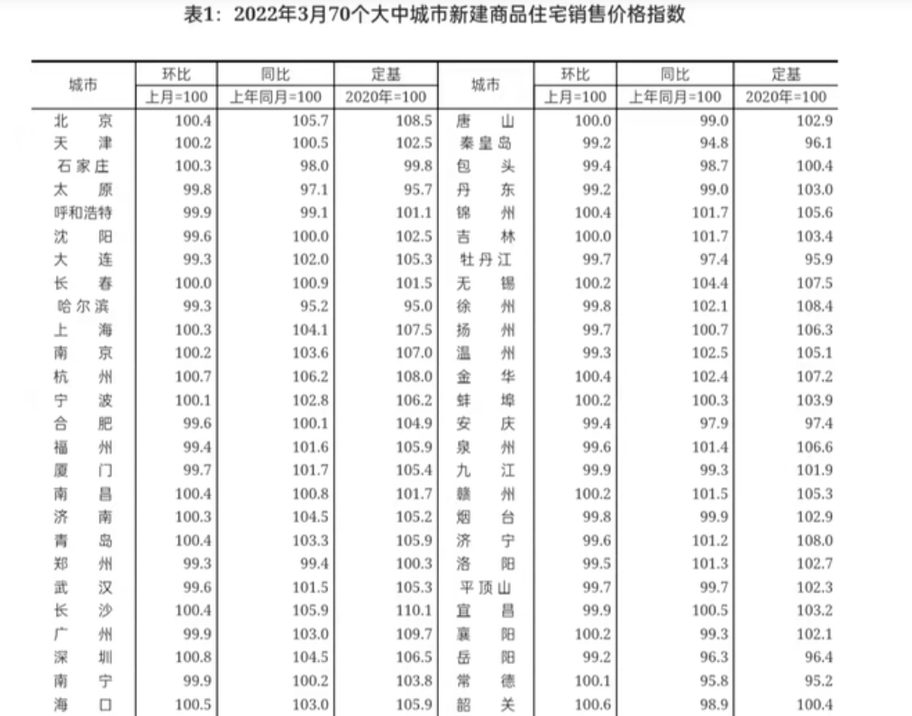
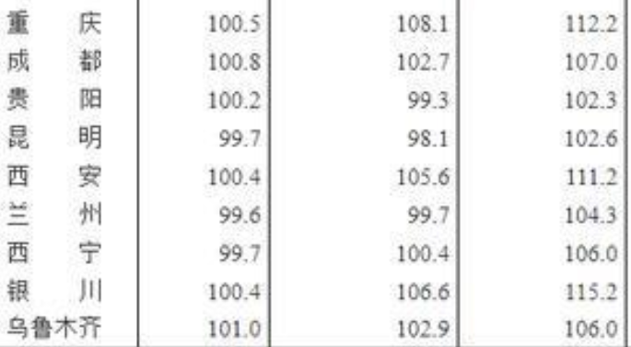
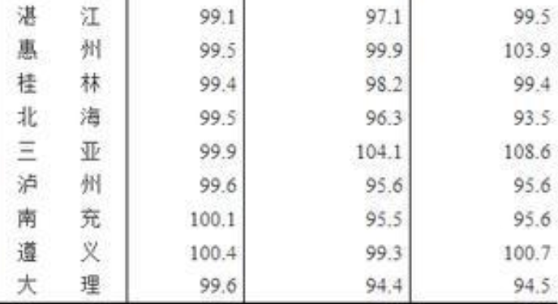
额外知识—新建住宅价格指数

Slide 62
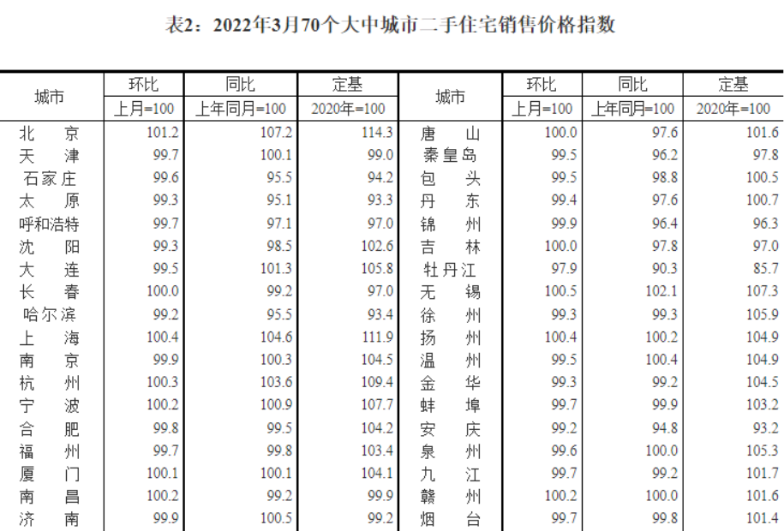
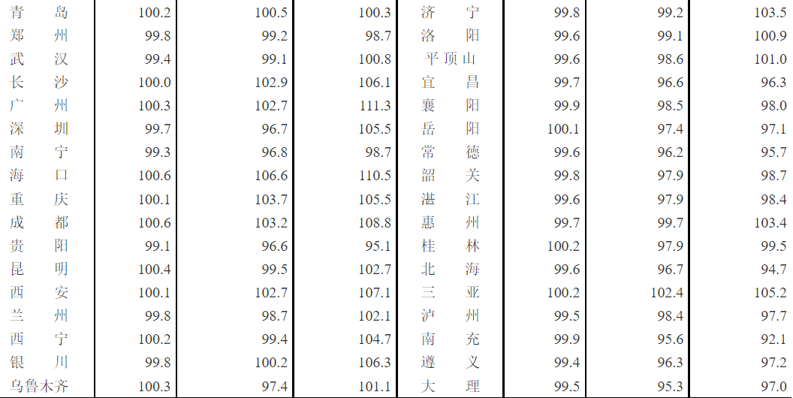
额外知识—二手住宅价格指数

Slide 63

额外知识-推荐书籍

Slide 64
DataFrame类型
In [74]: ‘2020年12月部分大中城市新建住宅销售价格指数'
Out[74]: ‘2020年12月部分大中城市新建住宅销售价格指数'
In [73]: d1 = {
"城市": ["北京","上海","广州",'深圳','沈阳'],
"环比":[100.2,100.3,100.5,100.2,99.9],
"同比":[104.2,104.4,102.7,105.1,106.8],
"定基":[147.7,155.8,161.9,157.6,149.5]}
In [75]: d = pd.DataFrame(d1)
In [76]: d
Out[76]:
城市 环比 同比 定基
0 北京 100.2 104.2 147.7
1 上海 100.3 104.4 155.8
2 广州 100.5 102.7 161.9
3 深圳 100.2 105.1 157.6
4 沈阳 99.9 106.8 149.5

Slide 65
DataFrame类型
设置index
In [77]: d = pd.DataFrame(d1, index=['c1','c2','c3','c4','c5'])
In [78]: d
Out[78]:
城市 环比 同比 定基
c1 北京 100.2 104.2 147.7
c2 上海 100.3 104.4 155.8
c3 广州 100.5 102.7 161.9
c4 深圳 100.2 105.1 157.6
c5 沈阳 99.9 106.8 149.5

Slide 66
DateFrame类型
In [78]: d
Out[78]:
城市 环比 同比 定基
c1 北京 100.2 104.2 147.7
c2 上海 100.3 104.4 155.8
c3 广州 100.5 102.7 161.9
c4 深圳 100.2 105.1 157.6
c5 沈阳 99.9 106.8 149.5
In [79]: d.index
Out[79]: Index(['c1', 'c2', 'c3', 'c4', 'c5'], dtype='object')
In [80]: d.columns
Out[80]: Index(['城市', '环比', '同比', '定基'], dtype='object')

Slide 67
DateFrame类型
In [78]: d
Out[78]:
城市 环比 同比 定基
c1 北京 100.2 104.2 147.7
c2 上海 100.3 104.4 155.8
c3 广州 100.5 102.7 161.9
c4 深圳 100.2 105.1 157.6
c5 沈阳 99.9 106.8 149.5
In [81]: d.values
Out[81]:
array([['北京', 100.2, 104.2, 147.7],
['上海', 100.3, 104.4, 155.8],
['广州', 100.5, 102.7, 161.9],
['深圳', 100.2, 105.1, 157.6],
['沈阳', 99.9, 106.8, 149.5]], dtype=object)

Slide 68
DateFrame类型—访问元素—列
In [78]: d
Out[78]:
城市 环比 同比 定基
c1 北京 100.2 104.2 147.7
c2 上海 100.3 104.4 155.8
c3 广州 100.5 102.7 161.9
c4 深圳 100.2 105.1 157.6
c5 沈阳 99.9 106.8 149.5
In [82]: d[‘同比’] #这种写法默认是列
Out[82]:
c1 104.2
c2 104.4
c3 102.7
c4 105.1
c5 106.8
Name: 同比, dtype: float64
DataFrame的一列是一个Series数据

Slide 69
DateFrame类型—访问元素—列
In [78]: d
Out[78]:
城市 环比 同比 定基
c1 北京 100.2 104.2 147.7
c2 上海 100.3 104.4 155.8
c3 广州 100.5 102.7 161.9
c4 深圳 100.2 105.1 157.6
c5 沈阳 99.9 106.8 149.5
In [87]: d.城市
Out[87]:
c1 北京
c2 上海
c3 广州
c4 深圳
c5 沈阳
Name: 城市, dtype: object

Slide 70
DateFrame类型—访问元素—列
In [78]: d
Out[78]:
城市 环比 同比 定基
c1 北京 100.2 104.2 147.7
c2 上海 100.3 104.4 155.8
c3 广州 100.5 102.7 161.9
c4 深圳 100.2 105.1 157.6
c5 沈阳 99.9 106.8 149.5
In [87]: _____ #互动填空
Out[87]:
c1 104.2
c2 104.4
c3 102.7
c4 105.1
c5 106.8
Name: 同比, dtype: float64

Slide 71
DateFrame类型—访问元素—行
In [78]: d
Out[78]:
城市 环比 同比 定基
c1 北京 100.2 104.2 147.7
c2 上海 100.3 104.4 155.8
c3 广州 100.5 102.7 161.9
c4 深圳 100.2 105.1 157.6
c5 沈阳 99.9 106.8 149.5
In [82]: d[‘c2’]???
#注意上面这样不行
In [83]: d.loc['c2']
Out[83]:
城市 上海
环比 100.3
同比 104.4
定基 155.8
Name: c2, dtype: object

Slide 72
DateFrame类型—访问元素—行
In [85]: d.iloc[1]
Out[85]:
城市 上海
环比 100.3
同比 104.4
定基 155.8
Name: c2, dtype: object
In [86]: d.loc['c2']
Out[86]:
城市 上海
环比 100.3
同比 104.4
定基 155.8
Name: c2, dtype: object
In [78]: d
Out[78]:
城市 环比 同比 定基
c1 北京 100.2 104.2 147.7
c2 上海 100.3 104.4 155.8
c3 广州 100.5 102.7 161.9
c4 深圳 100.2 105.1 157.6
c5 沈阳 99.9 106.8 149.5

Slide 73
DateFrame类型—访问元素—行
In [78]: d
Out[78]:
城市 环比 同比 定基
c1 北京 100.2 104.2 147.7
c2 上海 100.3 104.4 155.8
c3 广州 100.5 102.7 161.9
c4 深圳 100.2 105.1 157.6
c5 沈阳 99.9 106.8 149.5
In [88]: d.T
Out[88]:
c1 c2 c3 c4 c5
城市 北京 上海 广州 深圳 沈阳
环比 100.2 100.3 100.5 100.2 99.9
同比 104.2 104.4 102.7 105.1 106.8
定基 147.7 155.8 161.9 157.6 149.5
In [89]: d.T.c2
Out[89]:
城市 上海
环比 100.3
同比 104.4
定基 155.8
Name: c2, dtype: object

Slide 74
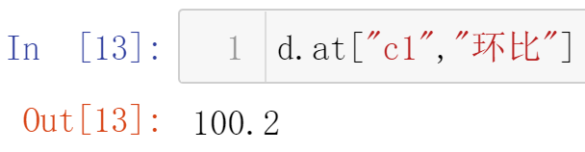
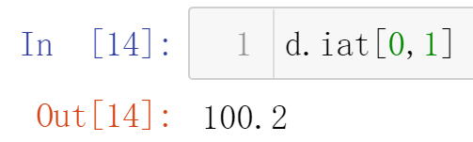
DateFrame类型—访问元素—具体某一个
In [78]: d
Out[78]:
城市 环比 同比 定基
c1 北京 100.2 104.2 147.7
c2 上海 100.3 104.4 155.8
c3 广州 100.5 102.7 161.9
c4 深圳 100.2 105.1 157.6
c5 沈阳 99.9 106.8 149.5
# 访问具体的元素
In [84]: d[‘同比’][‘c2‘]
Out[84]: 104.4
# 注意这样写不行！！！和Numpy不同
In [85]: d[‘同比’,‘c2‘]???
In [86]: d.loc["c2","城市"]
Out[86]: '上海'
In [87]: d.iloc[1,2]
Out[87]: 104.4

Slide 75
DateFrame类型—访问元素—多个列
In [78]: d
Out[78]:
城市 环比 同比 定基
c1 北京 100.2 104.2 147.7
c2 上海 100.3 104.4 155.8
c3 广州 100.5 102.7 161.9
c4 深圳 100.2 105.1 157.6
c5 沈阳 99.9 106.8 149.5
In [94]: d[['城市','环比']]
Out[94]:
城市 环比
c1 北京 100.2
c2 上海 100.3
c3 广州 100.5
c4 深圳 100.2
c5 沈阳 99.9
注意这是一个DataFrame对象

Slide 76
DateFrame类型—访问元素—多个行
In [78]: d
Out[78]:
城市 环比 同比 定基
c1 北京 100.2 104.2 147.7
c2 上海 100.3 104.4 155.8
c3 广州 100.5 102.7 161.9
c4 深圳 100.2 105.1 157.6
c5 沈阳 99.9 106.8 149.5
In [90]: d[:2]
#切片是作用在行上的
Out[90]:
城市 环比 同比 定基
c1 北京 100.2 104.2 147.7
c2 上海 100.3 104.4 155.8
In [195]: d[:'c2']
Out[195]:
城市 环比 同比 定基
c1 北京 100.2 104.2 147.7
c2 上海 100.3 104.4 155.8
注意自定义索引切片边界

Slide 77
DateFrame类型—调整行的顺序
In [78]: d
Out[78]:
城市 环比 同比 定基
c1 北京 100.2 104.2 147.7
c2 上海 100.3 104.4 155.8
c3 广州 100.5 102.7 161.9
c4 深圳 100.2 105.1 157.6
c5 沈阳 99.9 106.8 149.5
In [95]: d.reindex(index=['c5','c4','c3','c2','c1'])
Out[95]:
城市 环比 同比 定基
c5 沈阳 99.9 106.8 149.5
c4 深圳 100.2 105.1 157.6
c3 广州 100.5 102.7 161.9
c2 上海 100.3 104.4 155.8
c1 北京 100.2 104.2 147.7
In [96]: d
Out[96]:
城市 环比 同比 定基
c1 北京 100.2 104.2 147.7
c2 上海 100.3 104.4 155.8
c3 广州 100.5 102.7 161.9
c4 深圳 100.2 105.1 157.6
c5 沈阳 99.9 106.8 149.5
注意是返回一个新对象，
原对象不变

Slide 78
DateFrame类型—调整列的顺序
In [96]: d.reindex(columns=['环比','城市','定基','同比'])
Out[96]:
环比 城市 定基 同比
c1 100.2 北京 147.7 104.2
c2 100.3 上海 155.8 104.4
c3 100.5 广州 161.9 102.7
c4 100.2 深圳 157.6 105.1
c5 99.9 沈阳 149.5 106.8
In [97]: d
Out[97]:
城市 环比 同比 定基
c1 北京 100.2 104.2 147.7
c2 上海 100.3 104.4 155.8
c3 广州 100.5 102.7 161.9
c4 深圳 100.2 105.1 157.6
c5 沈阳 99.9 106.8 149.5
注意是返回一个新对象，
原对象不变

Slide 79
DateFrame类型—调整列/行的名字
Pandas中提供了一个rename()方法来重命名个别列索引或行索引的标签或名称。
rename（mapper = None，index = None，columns = None，axis = None，copy = True，inplace = False，level = None）
index，columns：表示对行索引名或列索引名的转换。
inplace：默认为False，表示是否返回新的Pandas对象。

Slide 80
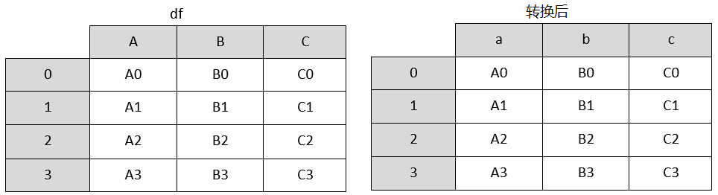
DateFrame类型—调整列/行的名字
例如，将df对象的每个列索引名称重命名为a、b、c。

Slide 81
DateFrame类型—调整列/行的名字
In [36]: d
Out[36]:
城市 环比 同比 定基
c1 北京 100.2 104.2 147.7
c2 上海 100.3 104.4 155.8
c3 广州 100.5 102.7 161.9
c4 深圳 100.2 105.1 157.6
c5 沈阳 99.9 106.8 149.5
In [37]: d.rename(columns={"城市":"city"})
Out[37]:
city 环比 同比 定基
c1 北京 100.2 104.2 147.7
c2 上海 100.3 104.4 155.8
c3 广州 100.5 102.7 161.9
c4 深圳 100.2 105.1 157.6
c5 沈阳 99.9 106.8 149.5
注意是返回一个新对象，
原对象不变
In [38]: d.rename(index={"c1":"C1"})
Out[38]:
城市 环比 同比 定基
C1 北京 100.2 104.2 147.7
c2 上海 100.3 104.4 155.8
c3 广州 100.5 102.7 161.9
c4 深圳 100.2 105.1 157.6
c5 沈阳 99.9 106.8 149.5

Slide 82
DateFrame类型—自定义某列为索引
In [78]: d
Out[78]:
城市 环比 同比 定基
c1 北京 100.2 104.2 147.7
c2 上海 100.3 104.4 155.8
c3 广州 100.5 102.7 161.9
c4 深圳 100.2 105.1 157.6
c5 沈阳 99.9 106.8 149.5
In [98]: d.set_index('城市')
Out[98]:
环比 同比 定基
城市
北京 100.2 104.2 147.7
上海 100.3 104.4 155.8
广州 100.5 102.7 161.9
深圳 100.2 105.1 157.6
沈阳 99.9 106.8 149.5
注意是返回一个新对象，
原对象不变

Slide 83
DateFrame类型—自定义某列为索引
In [98]: nd
Out[98]:
环比 同比 定基
城市
北京 100.2 104.2 147.7
上海 100.3 104.4 155.8
广州 100.5 102.7 161.9
深圳 100.2 105.1 157.6
沈阳 99.9 106.8 149.5
In [57]: nd.reset_index()
Out[57]:
城市 环比 同比 定基
0 北京 100.2 104.2 147.7
1 上海 100.3 104.4 155.8
2 广州 100.5 102.7 161.9
3 深圳 100.2 105.1 157.6
4 沈阳 99.9 106.8 149.5
注意是返回一个新对象，
原对象不变

Slide 84
DateFrame类型—产生新数据框和就地修改
Pandas的函数基本上都是返回一个新对象，想就地修改原有对象，可以在函数参数中找到有个inplace或者copy参数，通过设置它们可以实现就地修改
后面会看到例子！！！

Slide 85
读写文件操作
在进行数据分析时，通常不会将需要分析的数据直接写入到程序中，这样不仅造成程序代码臃肿，而且可用率很低。常用的解决方法是将待分析的数据存储到本地中，之后再对存储文件进行读取。
文本文件
Excel文件
HTML文件(参考教材自学)
数据库(参考教材自学)

Slide 86
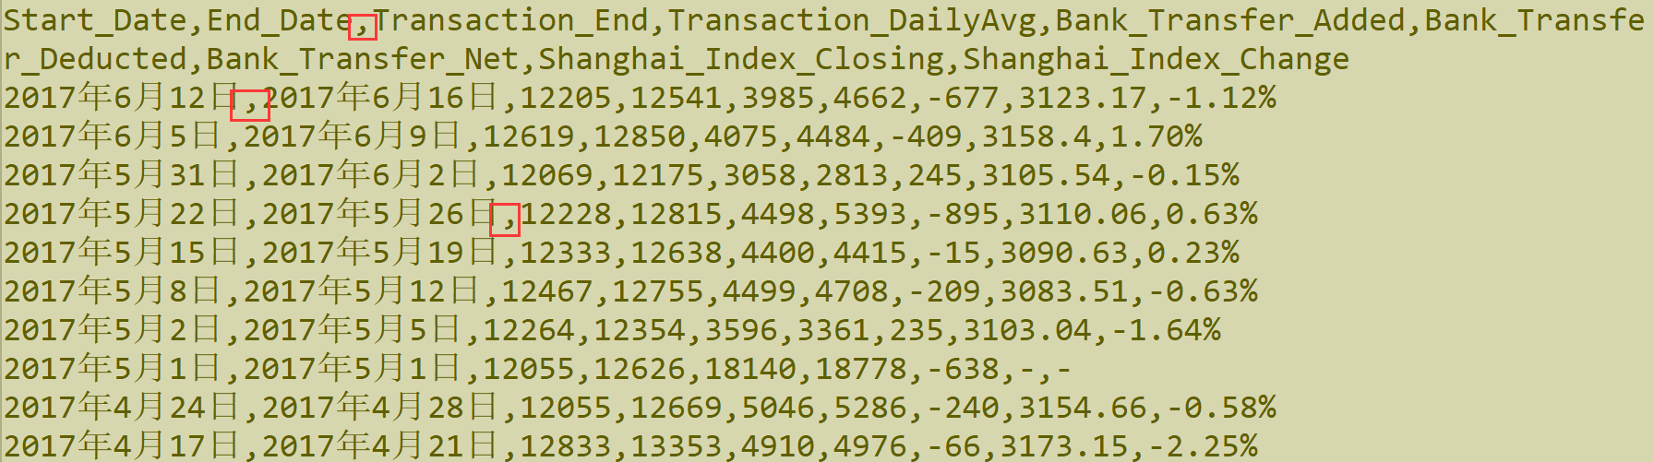

读写文件操作
CSV文件是一种纯文本文件，可以使用任何文本编辑器进行编辑，它支持追加模式，节省内存开销。

Slide 87
读写文件操作—读写csv文件
read_csv()函数的作用是将CSV文件的数据读取出来，转换成DataFrame对象展示。
read_csv(filepath_or_buffer,sep=',', delimiter=None, header='infer', names=None, index_col=None, usecols=None, prefix=None, ...)
sep：指定使用的分隔符，默认用“，”分隔。
header：指定行数用来作为列名。
names：用于结果的列名列表。如果文件不包含标题行，则应该将该参数设置为None。

Slide 88
读写文件操作—读写csv文件
to_csv()方法的功能是将数据写入到CSV文件中。
to_csv(path_or_buf=None,sep=',',na_rep='',float_format=None,columns=None,header=True, index=True, index_label=None, mode='w‘, ...)
path_or_buf：文件路径。
index：默认为True，若设为False，则将不会显示索引。
sep：分隔符，默认用“，”隔开。

Slide 89
读写文件操作—读写txt文件
Text格式的文件也是比较常见的存储数据的方式，后缀名为".txt"，它与上面提到的CSV文件都属于文本文件。
如果希望读取Text文件，既可以用前面提到的read_csv()函数，也可以使用read_table()函数。

Slide 90
读写文件操作
read_csv()与read_table()函数的区别在于使用的分隔符不同，前者使用“，”作为分隔符，而后者使用“\t”作为分隔符。

Slide 91
读写文件操作—读写Excel文件
Excel文件也是比较常见的存储数据的文件，它里面均是以二维表格的形式显示的，可以对数据进行统计、分析等操作。Excel的文件扩展名有.xls和.xlsx两种。
.xls
.xlsx

Slide 92
读写文件操作—Excel文件
read_excel()函数的作用是将Excel中的数据读取出来，转换成DataFrame展示。
pandas.read_excel(io,sheet_name=0,header=0,names=None,index_col=None, **kwds)
io：表示路径对象。
sheet_name：指定要读取的工作表，默认为0。
header：用于解析DataFrame的列标签。
names：要使用的列名称。

Slide 93
读写文件操作—Excel文件
to_excel()方法的功能是将DataFrame对象写入到Excel工作表中。
to_excel(excel_writer,sheet_name='Sheet1',na_rep='',
float_format=None, columns=None, header=True, index=True, ...)
excel_writer：表示读取的文件路径。
sheet_name：表示工作表的名称，默认为“Sheet1”。
na_rep：表示缺失数据。
index：表示是否写行索引，默认为True。

Slide 94
Pandas模块使用-练习题

Slide 95
DateFrame
In [99]: df = pd.DataFrame({'高数':[92,92,62,66,63],
'C++':[74,94,62,67,93],
'数据结构':[60,57,86,70,80],
'计算机网络':[81,79,51,72,73]},
index=['王二','张三','李四','钱五','周六'])
In [100]: df
Out[100]:
高数 C++ 数据结构 计算机网络
王二 92 74 60 81
张三 92 94 57 79
李四 62 62 86 51
钱五 66 67 70 72
周六 63 93 80 73

Slide 96
DataFrame的行索引和列索引、值
In [102]: df
Out[102]:
高数 C++ 数据结构 计算机网络
王二 92 74 60 81
张三 92 94 57 79
李四 62 62 86 51
钱五 66 67 70 72
周六 63 93 80 73
In [103]: df.index
Out[103]: Index(['王二', '张三', '李四', '钱五', '周六'], dtype='object')
In [104]: df.columns
Out[104]: Index(['高数', 'C++', '数据结构', '计算机网络'], dtype='object')

Slide 97
DataFrame的行索引和列索引、值
In [102]: df
Out[102]:
高数 C++ 数据结构 计算机网络
王二 92 74 60 81
张三 92 94 57 79
李四 62 62 86 51
钱五 66 67 70 72
周六 63 93 80 73
In [105]: df.values
Out[105]:
array([[92, 74, 60, 81],
[92, 94, 57, 79],
[62, 62, 86, 51],
[66, 67, 70, 72],
[63, 93, 80, 73]], dtype=int64)

Slide 98
访问DF的列
In [102]: df
Out[102]:
高数 C++ 数据结构 计算机网络
王二 92 74 60 81
张三 92 94 57 79
李四 62 62 86 51
钱五 66 67 70 72
周六 63 93 80 73
In [112]: df[???]
Out[112]:
王二 92
张三 92
李四 62
钱五 66
周六 63
Name: 高数, dtype: int64

Slide 99
访问DF的列
In [102]: df
Out[102]:
高数 C++ 数据结构 计算机网络
王二 92 74 60 81
张三 92 94 57 79
李四 62 62 86 51
钱五 66 67 70 72
周六 63 93 80 73
In [112]: df['高数']
Out[112]:
王二 92
张三 92
李四 62
钱五 66
周六 63
Name: 高数, dtype: int64

Slide 100
访问DF的列
In [102]: df
Out[102]:
高数 C++ 数据结构 计算机网络
王二 92 74 60 81
张三 92 94 57 79
李四 62 62 86 51
钱五 66 67 70 72
周六 63 93 80 73
In [113]: df[[???,???]]
Out[113]:
高数 C++
王二 92 74
张三 92 94
李四 62 62
钱五 66 67
周六 63 93

Slide 101
访问DF的列
In [102]: df
Out[102]:
高数 C++ 数据结构 计算机网络
王二 92 74 60 81
张三 92 94 57 79
李四 62 62 86 51
钱五 66 67 70 72
周六 63 93 80 73
In [113]: df[['高数','C++']]
Out[113]:
高数 C++
王二 92 74
张三 92 94
李四 62 62
钱五 66 67
周六 63 93

Slide 102
访问DF的行
In [102]: df
Out[102]:
高数 C++ 数据结构 计算机网络
王二 92 74 60 81
张三 92 94 57 79
李四 62 62 86 51
钱五 66 67 70 72
周六 63 93 80 73
In [114]: df.???['王二']
Out[114]:
高数 92
C++ 74
数据结构 60
计算机网络 81
Name: 王二, dtype: int64

Slide 103
访问DF的行
In [102]: df
Out[102]:
高数 C++ 数据结构 计算机网络
王二 92 74 60 81
张三 92 94 57 79
李四 62 62 86 51
钱五 66 67 70 72
周六 63 93 80 73
In [114]: df.loc['王二']
Out[114]:
高数 92
C++ 74
数据结构 60
计算机网络 81
Name: 王二, dtype: int64

Slide 104
访问DF的行
In [102]: df
Out[102]:
高数 C++ 数据结构 计算机网络
王二 92 74 60 81
张三 92 94 57 79
李四 62 62 86 51
钱五 66 67 70 72
周六 63 93 80 73
In [115]: df.loc[[‘???','李四']]
Out[115]:
高数 C++ 数据结构 计算机网络
王二 92 74 60 81
李四 62 62 86 51

Slide 105
访问DF的行
In [102]: df
Out[102]:
高数 C++ 数据结构 计算机网络
王二 92 74 60 81
张三 92 94 57 79
李四 62 62 86 51
钱五 66 67 70 72
周六 63 93 80 73
In [115]: df.loc[['王二','李四']]
Out[115]:
高数 C++ 数据结构 计算机网络
王二 92 74 60 81
李四 62 62 86 51

Slide 106
使用自动索引来访问行
In [102]: df
Out[102]:
高数 C++ 数据结构 计算机网络
王二 92 74 60 81
张三 92 94 57 79
李四 62 62 86 51
钱五 66 67 70 72
周六 63 93 80 73
In [116]: df.iloc[??]
Out[116]:
高数 92
C++ 74
数据结构 60
计算机网络 81
Name: 王二, dtype: int64

Slide 107
使用自动索引来访问行
In [102]: df
Out[102]:
高数 C++ 数据结构 计算机网络
王二 92 74 60 81
张三 92 94 57 79
李四 62 62 86 51
钱五 66 67 70 72
周六 63 93 80 73
In [116]: df.iloc[0]
Out[116]:
高数 92
C++ 74
数据结构 60
计算机网络 81
Name: 王二, dtype: int64

Slide 108
使用自动索引来访问行
In [102]: df
Out[102]:
高数 C++ 数据结构 计算机网络
王二 92 74 60 81
张三 92 94 57 79
李四 62 62 86 51
钱五 66 67 70 72
周六 63 93 80 73
In [117]: df.iloc[[0,??]]
Out[117]:
高数 C++ 数据结构 计算机网络
王二 92 74 60 81
张三 92 94 57 79

Slide 109
使用自动索引来访问行
In [102]: df
Out[102]:
高数 C++ 数据结构 计算机网络
王二 92 74 60 81
张三 92 94 57 79
李四 62 62 86 51
钱五 66 67 70 72
周六 63 93 80 73
In [117]: df.iloc[[0,1]]
Out[117]:
高数 C++ 数据结构 计算机网络
王二 92 74 60 81
张三 92 94 57 79

Slide 110
使用切片操作时对应的是行
In [102]: df
Out[102]:
高数 C++ 数据结构 计算机网络
王二 92 74 60 81
张三 92 94 57 79
李四 62 62 86 51
钱五 66 67 70 72
周六 63 93 80 73
In [118]: df[:???]
Out[118]:
高数 C++ 数据结构 计算机网络
王二 92 74 60 81
张三 92 94 57 79
李四 62 62 86 51

Slide 111
使用切片操作时对应的是行
In [102]: df
Out[102]:
高数 C++ 数据结构 计算机网络
王二 92 74 60 81
张三 92 94 57 79
李四 62 62 86 51
钱五 66 67 70 72
周六 63 93 80 73
In [118]: df[:3]
Out[118]:
高数 C++ 数据结构 计算机网络
王二 92 74 60 81
张三 92 94 57 79
李四 62 62 86 51

Slide 112
访问某个具体的元素
In [102]: df
Out[102]:
高数 C++ 数据结构 计算机网络
王二 92 74 60 81
张三 92 94 57 79
李四 62 62 86 51
钱五 66 67 70 72
周六 63 93 80 73
In [121]: df.iat[0,0]
Out[121]: _____
In [122]: df.at[‘李四','高数']
Out[122]: _____
In [123]: df.loc[‘钱五’,’C++']
Out[123]: ______
In [124]: df.iloc[0,0]
Out[124]: ______
In [125]: df[‘数据结构']['王二']
Out[125]: _______
In [126]: df[‘计算机网络’][3]
Out[126]: _______

Slide 113
访问某个具体的元素
In [102]: df
Out[102]:
高数 C++ 数据结构 计算机网络
王二 92 74 60 81
张三 92 94 57 79
李四 62 62 86 51
钱五 66 67 70 72
周六 63 93 80 73
In [121]: df.iat[0,0]
Out[121]: 92
In [122]: df.at[‘李四','高数']
Out[122]: 62
In [123]: df.loc[‘钱五’,’C++']
Out[123]: 67
In [124]: df.iloc[0,0]
Out[124]: 92
In [125]: df[‘数据结构']['王二']
Out[125]: 60
In [126]: df[‘计算机网络’][3]
Out[126]: 72

Slide 114
更复杂的坐标形式
In [102]: df
Out[102]:
高数 C++ 数据结构 计算机网络
王二 92 74 60 81
张三 92 94 57 79
李四 62 62 86 51
钱五 66 67 70 72
周六 63 93 80 73
In [128]: df.loc[['王二','李四'],['C++','高数']]
Out[128]:
C++ 高数
王二 74 92
李四 62 62

Slide 115
第二部分内容
DataFrame的增删改查
Pandas和DataFrame的统计分析功能
Pandas的数据可视化初步

Slide 116
DateFrame数据高级操作
In [102]: df
Out[102]:
高数 C++ 数据结构 计算机网络
王二 92 74 60 81
张三 92 94 57 79
李四 62 62 86 51
钱五 66 67 70 72
周六 63 93 80 73
In [106]: df.head(3)
Out[106]:
高数 C++ 数据结构 计算机网络
王二 92 74 60 81
张三 92 94 57 79
李四 62 62 86 51
In [107]: df.tail(3)
Out[107]:
高数 C++ 数据结构 计算机网络
李四 62 62 86 51
钱五 66 67 70 72
周六 63 93 80 73
In [108]: len(df)
Out[108]: 5

Slide 117
DateFrame数据高级操作——筛选
In [102]: df
Out[102]:
高数 C++ 数据结构 计算机网络
王二 92 74 60 81
张三 92 94 57 79
李四 62 62 86 51
钱五 66 67 70 72
周六 63 93 80 73
In [138]: all(df > 60)
Out[138]: True
In [139]: any(df > 90)
Out[139]: True

Slide 118
DateFrame数据高级操作——筛选
In [102]: df
Out[102]:
高数 C++ 数据结构 计算机网络
王二 92 74 60 81
张三 92 94 57 79
李四 62 62 86 51
钱五 66 67 70 72
周六 63 93 80 73
In [129]: df[df['高数']>80]
Out[129]:
高数 C++ 数据结构 计算机网络
王二 92 74 60 81
张三 92 94 57 79
In [130]: df['高数']>80
Out[130]:
王二 True
张三 True
李四 False
钱五 False
周六 False
Name: 高数, dtype: bool

Slide 119
DateFrame数据高级操作——筛选
In [129]: df[df['高数']>80]
Out[129]:
高数 C++ 数据结构 计算机网络
王二 92 74 60 81
张三 92 94 57 79
In [130]: df['高数']>80
Out[130]:
王二 True
张三 True
李四 False
钱五 False
周六 False
Name: 高数, dtype: bool
In [102]: df
Out[102]:
高数 C++ 数据结构 计算机网络
王二 92 74 60 81
张三 92 94 57 79
李四 62 62 86 51
钱五 66 67 70 72
周六 63 93 80 73
# 等价于：当提供Bool数组值，则在行上筛选
In [131]: df[[True,True,False,False,False]]
Out[131]:
高数 C++ 数据结构 计算机网络
王二 92 74 60 81
张三 92 94 57 79

Slide 120
DateFrame数据高级操作——筛选
In [129]: df[df['高数']>80]
Out[129]:
高数 C++ 数据结构 计算机网络
王二 92 74 60 81
张三 92 94 57 79
In [130]: df['高数']>80
Out[130]:
王二 True
张三 True
李四 False
钱五 False
周六 False
Name: 高数, dtype: bool
In [102]: df
Out[102]:
高数 C++ 数据结构 计算机网络
王二 92 74 60 81
张三 92 94 57 79
李四 62 62 86 51
钱五 66 67 70 72
周六 63 93 80 73
# 等价于：当提供Bool数组值，则在行上筛选
In [131]: df[np.array([True,True,False,False,False])]
Out[131]:
高数 C++ 数据结构 计算机网络
王二 92 74 60 81
张三 92 94 57 79

Slide 121
DateFrame数据高级操作——筛选
In [102]: df
Out[102]:
高数 C++ 数据结构 计算机网络
王二 92 74 60 81
张三 92 94 57 79
李四 62 62 86 51
钱五 66 67 70 72
周六 63 93 80 73
In [129]: df[df['高数']>80]
Out[129]:
高数 C++ 数据结构 计算机网络
王二 92 74 60 81
张三 92 94 57 79
# 等价写法
In [130]: df.loc[df['高数']>80]
Out[130]:
高数 C++ 数据结构 计算机网络
王二 92 74 60 81
张三 92 94 57 79
# 等价写法
In [129]: df.loc[[True,True,False,False,False]]
Out[129]:
高数 C++ 数据结构 计算机网络
王二 92 74 60 81
张三 92 94 57 79

Slide 122
DateFrame数据高级操作——筛选
In [102]: df
Out[102]:
高数 C++ 数据结构 计算机网络
王二 92 74 60 81
张三 92 94 57 79
李四 62 62 86 51
钱五 66 67 70 72
周六 63 93 80 73
In [129]: df[df['高数']>80]
Out[129]:
高数 C++ 数据结构 计算机网络
王二 92 74 60 81
张三 92 94 57 79
# 等价写法
In [130]: df.loc[df['高数']>80]
Out[130]:
高数 C++ 数据结构 计算机网络
王二 92 74 60 81
张三 92 94 57 79
# 等价写法
In [129]: df.iloc[(df['高数']>80).values]
Out[129]:
高数 C++ 数据结构 计算机网络
王二 92 74 60 81
张三 92 94 57 79

Slide 123
DateFrame数据高级操作——筛选
In [102]: df
Out[102]:
高数 C++ 数据结构 计算机网络
王二 92 74 60 81
张三 92 94 57 79
李四 62 62 86 51
钱五 66 67 70 72
周六 63 93 80 73
In [136]: df[(df['高数']>80) & (df['C++']>70)]
Out[136]:
高数 C++ 数据结构 计算机网络
王二 92 74 60 81
张三 92 94 57 79
In [137]: df[(df['高数']>80) | (df['C++']>70)]
Out[137]:
高数 C++ 数据结构 计算机网络
王二 92 74 60 81
张三 92 94 57 79
周六 63 93 80 73

Slide 124
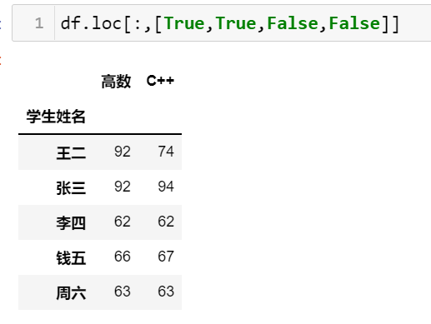
DateFrame数据高级操作——筛选列
In [102]: df
Out[102]:
高数 C++ 数据结构 计算机网络
王二 92 74 60 81
张三 92 94 57 79
李四 62 62 86 51
钱五 66 67 70 72
周六 63 93 80 73

Slide 125
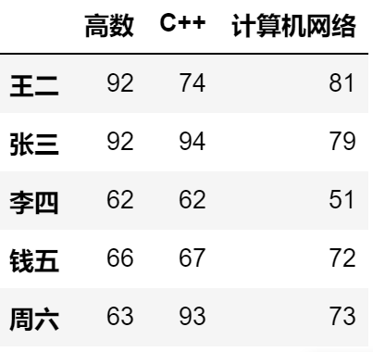
DateFrame数据高级操作——筛选列
In [102]: df
Out[102]:
高数 C++ 数据结构 计算机网络
王二 92 74 60 81
张三 92 94 57 79
李四 62 62 86 51
钱五 66 67 70 72
周六 63 93 80 73
#查看李四同学70分以下科目的全班情况
df.loc[:,df.loc["李四"]<70]

Slide 126
DateFrame数据高级操作——排序
In [102]: df
Out[102]:
高数 C++ 数据结构 计算机网络
王二 92 74 60 81
张三 92 94 57 79
李四 62 62 86 51
钱五 66 67 70 72
周六 63 93 80 73
In [161]: df.sort_values(by='高数',ascending=False)
Out[161]:
高数 C++ 数据结构 计算机网络
王二 92 74 60 81
张三 92 94 57 79
钱五 66 67 70 72
周六 63 93 80 73
李四 62 62 86 51
In [162]: df.sort_values(by='高数',ascending=True)
Out[162]:
高数 C++ 数据结构 计算机网络
李四 62 62 86 51
周六 63 93 80 73
钱五 66 67 70 72
王二 92 74 60 81
张三 92 94 57 79

Slide 127
DateFrame数据高级操作——排序
In [102]: df
Out[102]:
高数 C++ 数据结构 计算机网络
王二 92 74 60 81
张三 92 94 57 79
李四 62 62 86 51
钱五 66 67 70 72
周六 63 93 80 73
In [163]: df.sort_values(by=['高数','C++'],ascending=True)
Out[163]:
高数 C++ 数据结构 计算机网络
李四 62 62 86 51
周六 63 93 80 73
钱五 66 67 70 72
王二 92 74 60 81
张三 92 94 57 79

Slide 128
DateFrame数据高级操作——排序
In [3]: df
Out[3]:
高数 C++ 数据结构 计算机网络
e1 92 74 60 81
d2 92 94 57 79
c3 62 62 86 51
b4 66 67 70 72
a5 63 93 80 73
In [4]: df.sort_index() #根据索引进行排序，默认升序排列
Out[4]:
高数 C++ 数据结构 计算机网络
a5 63 93 80 73
b4 66 67 70 72
c3 62 62 86 51
d2 92 94 57 79
e1 92 74 60 81
In [5]: df.sort_index(ascending=False)
Out[5]:
高数 C++ 数据结构 计算机网络
e1 92 74 60 81
d2 92 94 57 79
c3 62 62 86 51
b4 66 67 70 72
a5 63 93 80 73

Slide 129
DateFrame数据高级操作——修改值
In [102]: df
Out[102]:
高数 C++ 数据结构 计算机网络
王二 92 74 60 81
张三 92 94 57 79
李四 62 62 86 51
钱五 66 67 70 72
周六 63 93 80 73
In [165]: df.loc['王二','高数'] = 100
In [166]: df
Out[166]:
高数 C++ 数据结构 计算机网络
王二 100 74 60 81
张三 92 94 57 79
李四 62 62 86 51
钱五 66 67 70 72
周六 63 93 80 73

Slide 130
DateFrame数据高级操作——删除某行
In [102]: df
Out[102]:
高数 C++ 数据结构 计算机网络
王二 92 74 60 81
张三 92 94 57 79
李四 62 62 86 51
钱五 66 67 70 72
周六 63 93 80 73
In [167]: df.drop('张三')
Out[167]:
高数 C++ 数据结构 计算机网络
王二 100 74 60 81
李四 62 62 86 51
钱五 66 67 70 72
周六 63 93 80 73
In [168]: df
Out[168]:
高数 C++ 数据结构 计算机网络
王二 100 74 60 81
张三 92 94 57 79
李四 62 62 86 51
钱五 66 67 70 72
周六 63 93 80 73
原来的不变

Slide 131
DateFrame数据高级操作——删除某列
In [102]: df
Out[102]:
高数 C++ 数据结构 计算机网络
王二 92 74 60 81
张三 92 94 57 79
李四 62 62 86 51
钱五 66 67 70 72
周六 63 93 80 73
In [200]: df.drop(columns=['C++'])
Out[200]:
高数 数据结构 计算机网络
王二 100 60 81
张三 92 57 79
李四 62 86 51
钱五 66 70 72
周六 63 80 73

Slide 132
DateFrame数据高级操作——增加一行
In [102]: df
Out[102]:
高数 C++ 数据结构 计算机网络
王二 92 74 60 81
张三 92 94 57 79
李四 62 62 86 51
钱五 66 67 70 72
周六 63 93 80 73
In [169]: df2 = pd.DataFrame([[60,60,60,60]],
index=['郑七'],
columns=['高数','C++','数据结构','计算机网络'])
In [170]: df.append(df2)
Out[170]:
高数 C++ 数据结构 计算机网络
王二 100 74 60 81
张三 92 94 57 79
李四 62 62 86 51
钱五 66 67 70 72
周六 63 93 80 73
郑七 60 60 60 60

Slide 133
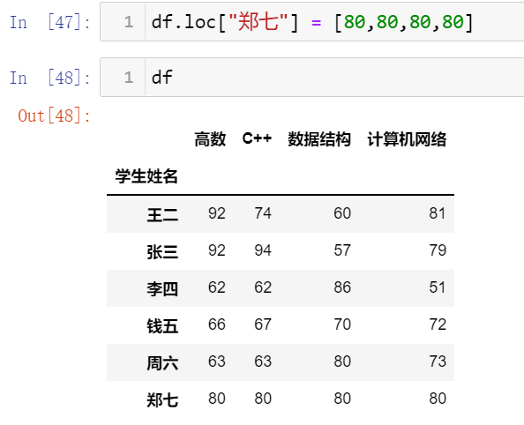
DateFrame数据高级操作——增加一行
In [102]: df
Out[102]:
高数 C++ 数据结构 计算机网络
王二 92 74 60 81
张三 92 94 57 79
李四 62 62 86 51
钱五 66 67 70 72
周六 63 93 80 73

Slide 134
DateFrame数据高级操作——在特定位置增加一列(就地增加)
In [102]: df
Out[102]:
高数 C++ 数据结构 计算机网络
王二 92 74 60 81
张三 92 94 57 79
李四 62 62 86 51
钱五 66 67 70 72
周六 63 93 80 73
In [103]: df.insert(loc=len(df.columns), column="数据分析", value=[80,65,78,66,78]
In [104]: df
Out[104]:
高数 C++ 数据结构 计算机网络 数据分析
王二 92 74 60 81 80
张三 92 94 57 79 65
李四 62 62 86 51 78
钱五 66 67 70 72 66
周六 63 93 80 73 78

Slide 135
DateFrame数据高级操作——增加一列(就地增加)
In [102]: df
Out[102]:
高数 C++ 数据结构 计算机网络
王二 92 74 60 81
张三 92 94 57 79
李四 62 62 86 51
钱五 66 67 70 72
周六 63 93 80 73
不想就地增加怎么办？
df.copy()创建副本
In [103]: df["金融学"] = df["数据结构"] + 5
In [104]: df
Out[104]:
高数 C++ 数据结构 计算机网络 金融学
王二 92 74 60 81 65
张三 92 94 57 79 62
李四 62 62 86 51 91
钱五 66 67 70 72 75
周六 63 93 80 73 85

Slide 136
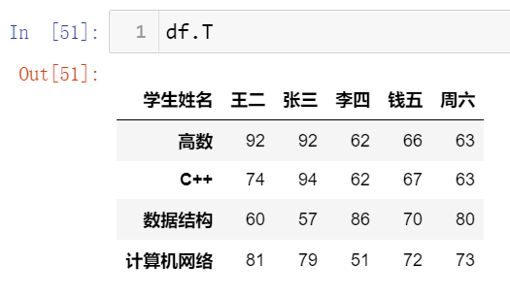
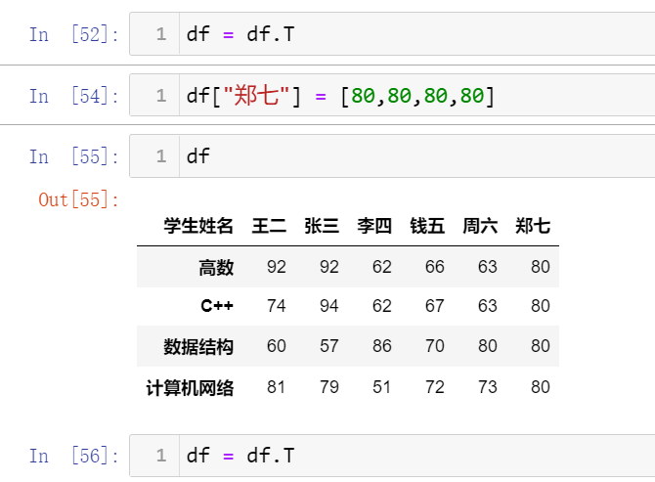
DateFrame数据高级操作——转置法增加一行
In [102]: df
Out[102]:
高数 C++ 数据结构 计算机网络
王二 92 74 60 81
张三 92 94 57 79
李四 62 62 86 51
钱五 66 67 70 72
周六 63 93 80 73

Slide 137
DateFrame数据高级操作——功能函数
In [102]: df
Out[102]:
高数 C++ 数据结构 计算机网络
王二 92 74 60 81
张三 92 94 57 79
李四 62 62 86 51
钱五 66 67 70 72
周六 63 93 80 73
In [10]: df.value_counts(["高数"])
Out[10]:
高数
92 2
62 1
63 1
66 1
dtype: int64
In [13]: df["高数"].value_counts()
Out[13]:
92 2
66 1
62 1
63 1
Name: 高数, dtype: int64

Slide 138
DateFrame数据高级操作——功能函数
In [102]: df
Out[102]:
高数 C++ 数据结构 计算机网络
王二 92 74 60 81
张三 92 94 57 79
李四 62 62 86 51
钱五 66 67 70 72
周六 63 93 80 73
In [141]: df['高数'].describe()
Out[141]:
count 5.000000
mean 75.000000
std 15.588457
min 62.000000
25% 63.000000
50% 66.000000
75% 92.000000
max 92.000000
Name: 高数, dtype: float64

Slide 139
DateFrame数据高级操作——功能函数
In [102]: df
Out[102]:
高数 C++ 数据结构 计算机网络
王二 92 74 60 81
张三 92 94 57 79
李四 62 62 86 51
钱五 66 67 70 72
周六 63 93 80 73
In [12]: df.describe()
Out[12]:
高数 C++ 数据结构 计算机网络
count 5.000000 5.000000 5.000000 5.000000
mean 75.000000 78.000000 70.600000 71.200000
std 15.588457 14.781745 12.481987 11.924764
min 62.000000 62.000000 57.000000 51.000000
25% 63.000000 67.000000 60.000000 72.000000
50% 66.000000 74.000000 70.000000 73.000000
75% 92.000000 93.000000 80.000000 79.000000
max 92.000000 94.000000 86.000000 81.000000

Slide 140
DateFrame数据高级操作——功能函数
In [102]: df
Out[102]:
高数 C++ 数据结构 计算机网络
王二 92 74 60 81
张三 92 94 57 79
李四 62 62 86 51
钱五 66 67 70 72
周六 63 93 80 73
In [142]: df['高数'].max()
Out[142]: 92
In [143]: df['高数'].min()
Out[143]: 62
In [144]: df['高数'].sum()
Out[144]: 375
In [145]: df['高数'].mean()
Out[145]: 75.0
In [146]: df['高数'].median()
Out[146]: 66.0

Slide 141
DateFrame数据高级操作——功能函数
In [102]: df
Out[102]:
高数 C++ 数据结构 计算机网络
王二 92 74 60 81
张三 92 94 57 79
李四 62 62 86 51
钱五 66 67 70 72
周六 63 93 80 73
In [149]: df[df['高数'].isin([92,62])]
Out[149]:
高数 C++ 数据结构 计算机网络
王二 92 74 60 81
张三 92 94 57 79
李四 62 62 86 51

Slide 142
DateFrame数据高级操作——功能函数
In [102]: df
Out[102]:
高数 C++ 数据结构 计算机网络
王二 92 74 60 81
张三 92 94 57 79
李四 62 62 86 51
钱五 66 67 70 72
周六 63 93 80 73
In [154]: df.idxmin()
Out[154]:
高数 李四
C++ 李四
数据结构 张三
计算机网络 李四
dtype: object
In [155]: df.idxmax()
Out[155]:
高数 王二
C++ 张三
数据结构 李四
计算机网络 王二
dtype: object

Slide 143
DateFrame数据高级操作——功能函数
In [102]: df
Out[102]:
高数 C++ 数据结构 计算机网络
王二 92 74 60 81
张三 92 94 57 79
李四 62 62 86 51
钱五 66 67 70 72
周六 63 93 80 73
In [156]: df['高数'].idxmax()
Out[156]: '王二'
In [157]: df.loc[df['高数'].idxmax()]
Out[157]:
高数 92
C++ 74
数据结构 60
计算机网络 81
Name: 王二, dtype: int64

Slide 144
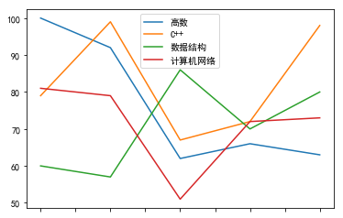
DateFrame数据高级操作——绘图
In [102]: df
Out[102]:
高数 C++ 数据结构 计算机网络
王二 92 74 60 81
张三 92 94 57 79
李四 62 62 86 51
钱五 66 67 70 72
周六 63 93 80 73
In [176]: import matplotlib.pyplot as plt
In [177]: plt.rcParams['font.sans-serif'] = ['SimHei']
In [178]: df.plot(kind='line’)
In [179]: plt.show()

Slide 145
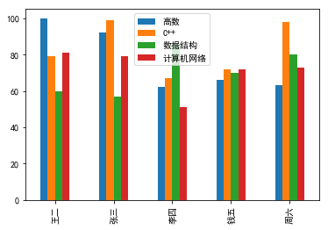
DateFrame数据高级操作——绘图
In [179]: df.plot(kind='bar')

